Slide 1

Gobierno de Chile
Dirección Regional Aduana de Talcahuano.

Slide 2

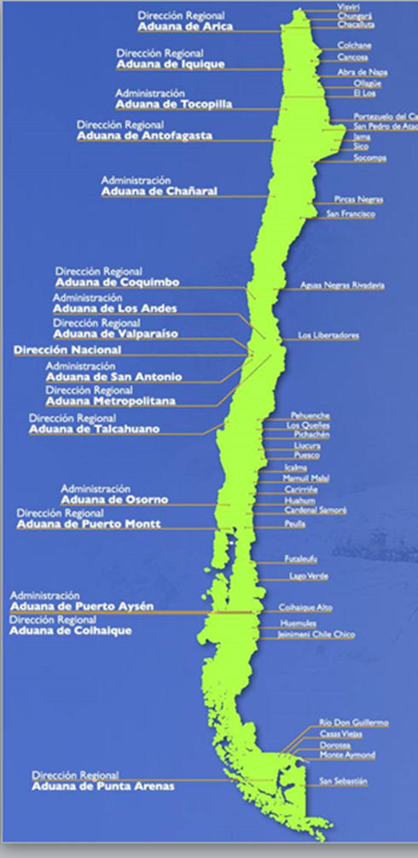
PROCESOS ADUANEROS DE EXPORTACION
PROCESO DE
SALIDA DE MERCANCIAS
DUS (Documento Único de Salida)
DESTINACIONES ADUANERAS
Se entiende por destinación aduanera la manifestación de voluntad del dueño, consignante o consignatario que indica el régimen aduanero que debe darse a las mercancías que ingresan o salen del territorio nacional

Slide 3
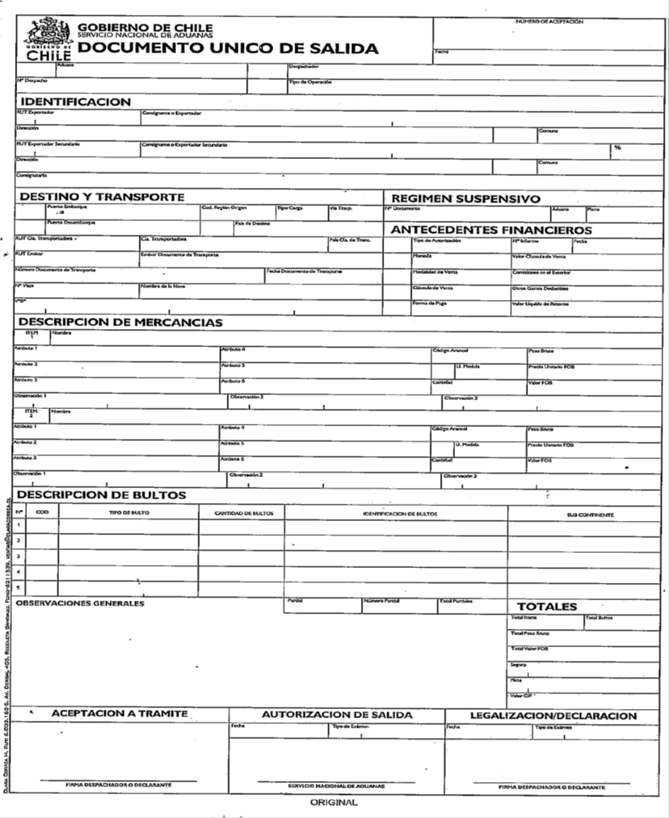
Cierre primer semestre DRAT

Slide 4
DESTINACIONES ADUANERAS DE SALIDA
Exportación
Reexportación
Salida Temporal

Slide 5
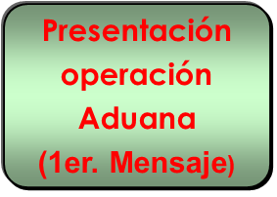








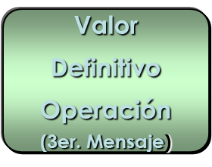



PROCESO SALIDA DE MERCANCÍAS
Presentación operación a Aduana
(Primer Mensaje)
La presentación de la operación al Servicio se hace a través del DUS, el cual debe ser enviado vía electrónica antes de solicitar el ingreso físico de las mercancías a zona primaria
Embarque

Slide 6
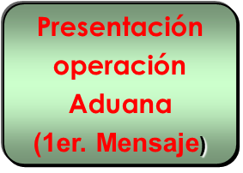


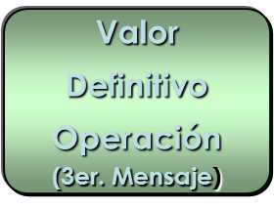
Documentos Base para confeccionar la DUS
Primer Mensaje
Mandato
Nota o Instrucciones de embarque
Visaciones, certificaciones, vistos buenos
Factura comercial
Otros

Slide 7
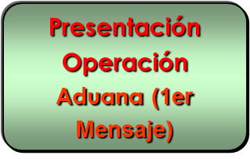



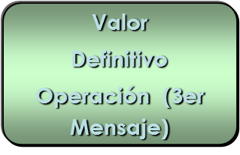
Documento Único de Salida Simplificado DUSSI
Cuando sea procedente de acuerdo a las instrucciones, se podrán exportar determinadas mercancías con tramitación simplificada, mediante un DUSSI, sin necesidad de tramitar un DUS - Legalización y sin intervención de despachador:
Mercancías carácter comercial, hasta US$ 2000 FOB o
equivalente
No se trate de exportaciones que requieran de DUS - Leg
Mercancías sin carácter comercial, como efectos
personales o menaje de casa
Mercancías de Fuerzas Armadas y Carabineros de Chile,
para sus misiones
Mercancías donadas a países extranjeros, con ocasión de
catástrofe, calamidad pública o reconstrucción nacional;
efectos de diplomáticos,
Servicios calificados como exportación, cuyo valor FOB no supere los US$ 2000

Slide 8

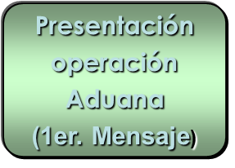
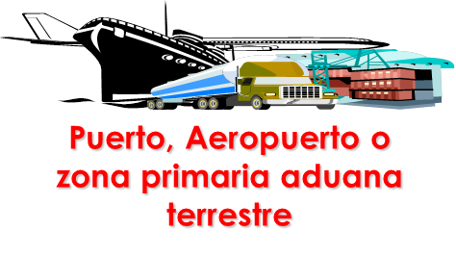



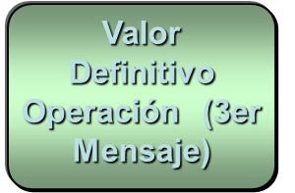







Ingreso a Zona Primaria
Con la aceptación a trámite del DUS, las mercancías están en condiciones de presentarse para su ingreso a zona primaria y posterior Autorización de Salida, al exterior

Slide 9
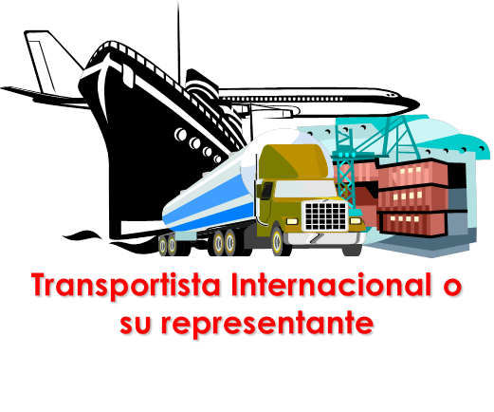







Embarque
El embarque de las mercancías se concreta con su envío al exterior dentro de un medio de transporte autorizado y en el punto de embarque convenido, dentro del plazo de 25 días contados desde la aceptación a trámite del DUS-AT

Slide 10
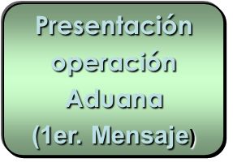












Legalización
La Legalización de la operación se solicita a través del segundo mensaje del DUS o DUS-Legalización, una vez que se ha cumplido con todos los trámites legales y reglamentarios, que permiten la salida de las mercancías del país.
Cierre primer semestre DRAT

Slide 11

Documentos base para el DUS segundo mensaje
Mandato
Copia del Conocimiento de embarque o
documento que haga sus veces
Factura comercial
Visaciones, certificaciones, vistos buenos
Guía de despacho

Slide 12



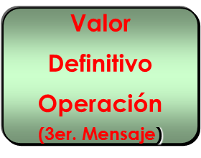


Valor Definitivo (IVV)
En caso de operaciones de exportación, cuya modalidad de venta es distinta de a firme, se debe acreditar al Servicio Nacional Aduanas el resultado definitivo de la operación de exportación, el cual se realiza a través del tercer mensaje del DUS o DUS-IVV. Lo realiza directamente el exportador, ya sea sobre la página de Aduana o a través de un archivo plano enviado a través de INTERNET

Slide 13


Gracias!

